Slide 1




PROJET 10
Détectez les faux billets avec Python

Slide 2




PRÉSENTATION
Contexte du projet
ONCFM
Institution qui a pour objectif de mettre en place des méthodes d’identification des contrefaçons des billets en euros.
Hausse de 8 à 9% sur un an
Retrait de 376 000 Coupures

Slide 3

CONTEXTE
Méthode
Mise en place d’une modélisation qui serait capable d’identifier automatiquement les vrais des faux billets. A partir du jeu de données mis à notre disposition.
Exploration des données (valeurs manquantes, extrêmes, matrice de corrélation…)
2. Régression linéaire / Imputation des valeurs manquantes (résidus, homoscédasticité, colinéarité)
3. Partitionnement(ACP, Kmeans, matrice de confusion)
4. Régression logistique (métriques, courbe ROC,matrice de confusion)
5. Rééquilibrage (Sous-échantillonage, suréchantillonage)
6. Test de l’algorithme

Slide 4
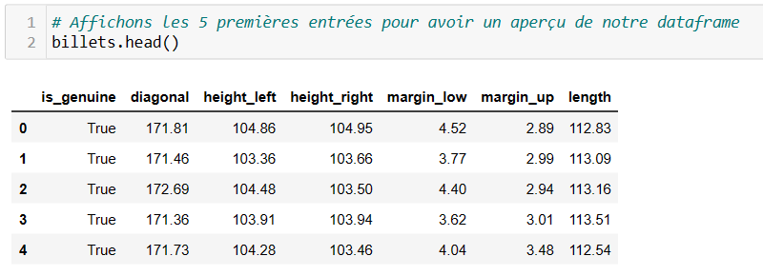
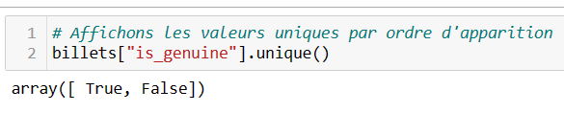
ANALYSE DESCRIPTIVE DU JEU DE DONNÉES
Exploration des données
Le dataframe regroupe des données géométriques de plusieurs billets (Des vrais et des faux).
● Length : la longueur du billet (en mm)
● Height_left : la hauteur du billet (mesurée sur le côté gauche, en mm) ;
● Height_right : la hauteur du billet (mesurée sur le côté droit, en mm)
● Margin_up : la marge entre le bord supérieur du billet et l'image de celui-ci (en mm)
● Margin_low : la marge entre le bord inférieur du billet et l'image de celui-ci (en mm)
● Diagonal : la diagonale du billet (en mm).

Slide 5
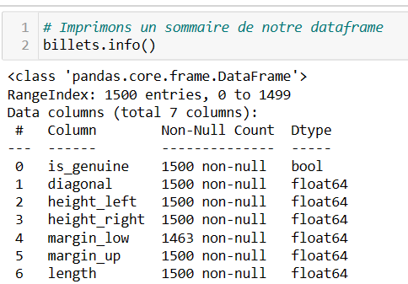
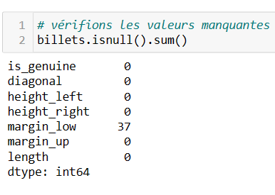
ANALYSE DESCRIPTIVE DU JEU DE DONNÉES
Exploration des données
Aperçu rapide du jeu de données et recherche des valeurs manquantes
1500 billets par variables
Sauf Margin_low a 1463 donc 37 valeurs manquantes

Slide 6
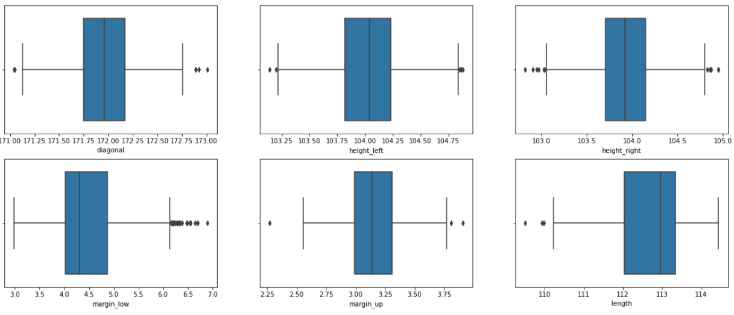
ANALYSE DESCRIPTIVE DU JEU DE DONNÉES
Exploration des données
Aperçu rapide des valeurs aberrantes
Les 6 variables comportent toutes des observations aberrantes
'margin_low' et ‘height_right en ont plus

Slide 7
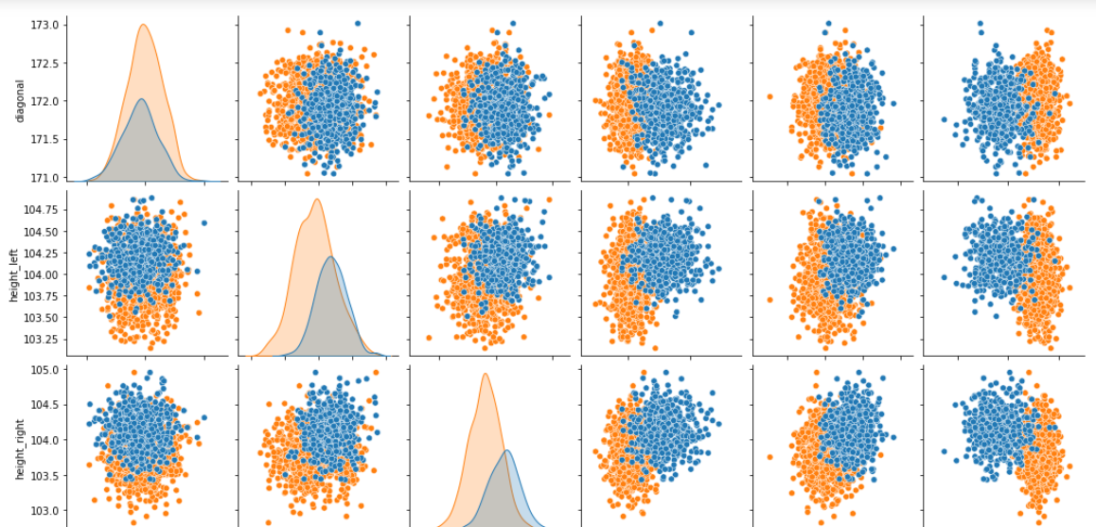
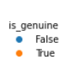
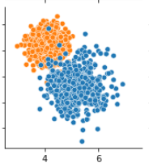
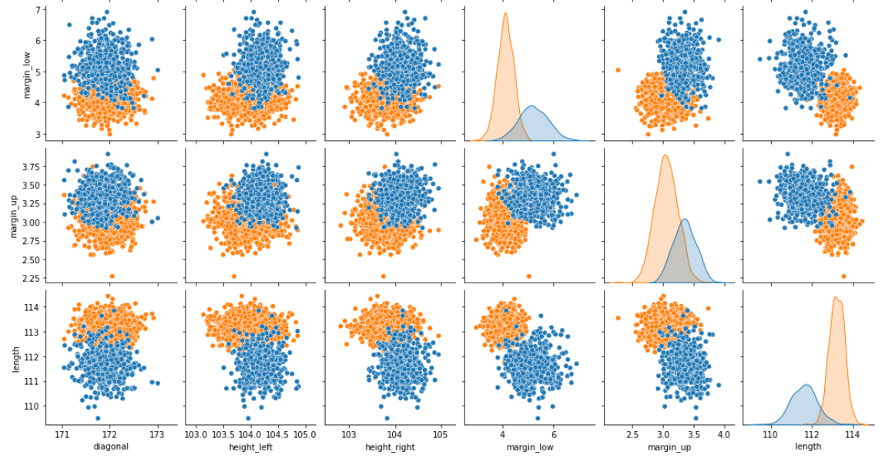
ANALYSE DESCRIPTIVE DU JEU DE DONNÉES
Exploration des données
Un Pairplot est une visualisation de données qui trace les relations par paires entre toutes les variables d'un ensemble de données.
On observe une frontière, un trait qui sépare les vrais et les faux billets sur le croisement entre les 2 variables 'length' et 'margin_low'

Slide 8
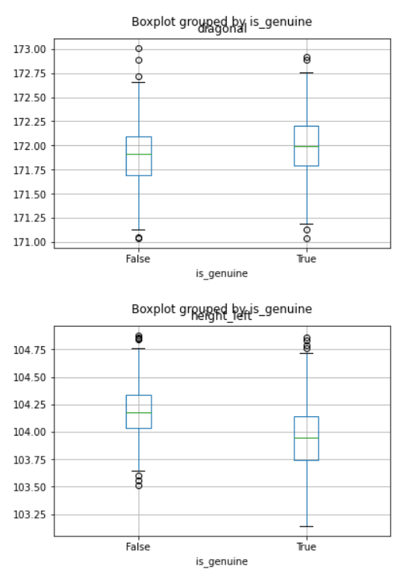
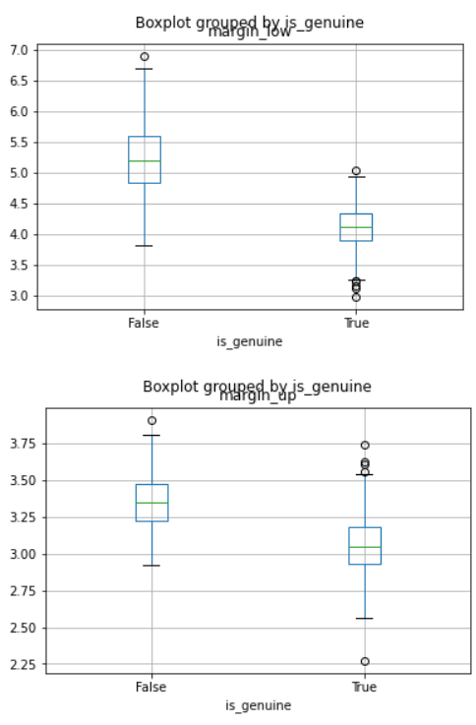
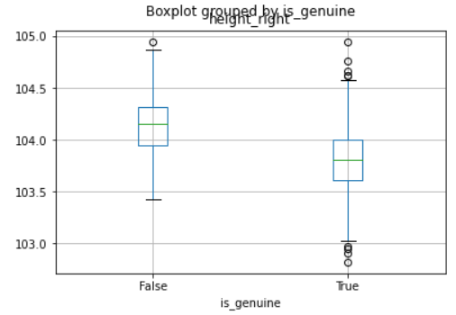
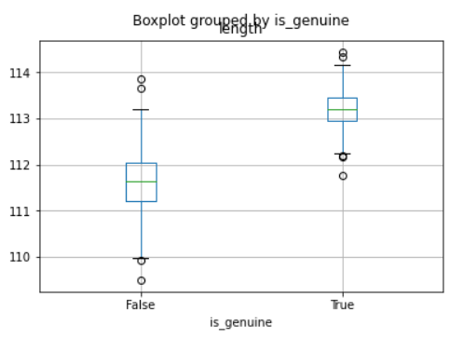
ANALYSE DESCRIPTIVE DU JEU DE DONNÉES
Exploration des données
Boxplot des variables en fonction du type de billets ‘ is_genuine’
VRAI
FAUX
- Diagonale plus élevée
- Longueur plus élevée
- Hauteur gauche plus élevée
- Hauteur droite plus élevée
- Marge de basse plus élevée
- Marge haute plus élevée

Slide 9
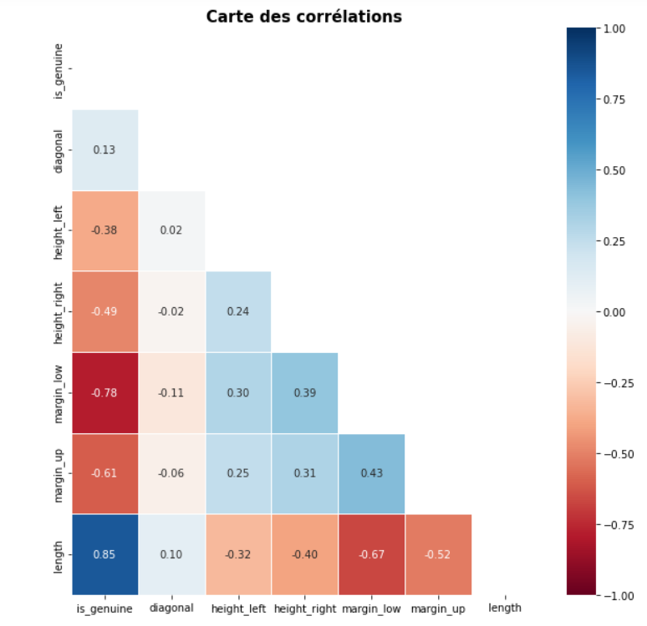
ANALYSE DESCRIPTIVE DU JEU DE DONNÉES
Exploration des données
La matrice de corrélation indique les valeurs de corrélation, qui mesurent le degré de relation linéaire entre chaque paire de variables.
Les variables fortement corrélées
is-genuine - Lenght = 0.85
is-genuine - margin_low -0.78
Lenght - margin_low = -0.67
'Length' permet de prédire la valeur de 'margin_low'

Slide 10
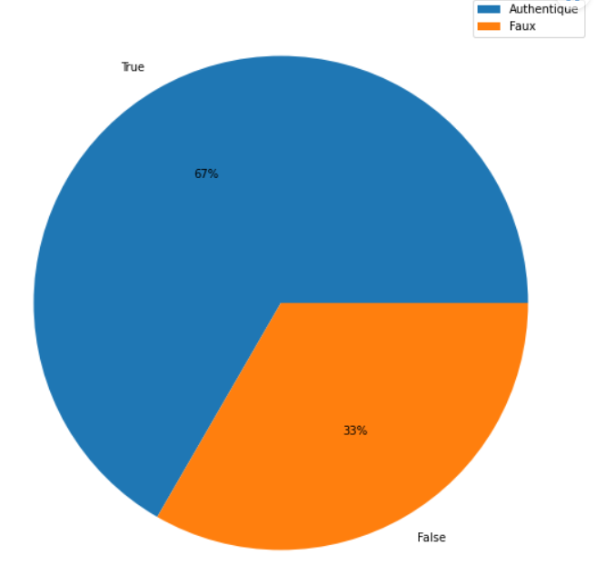
ANALYSE DESCRIPTIVE DU JEU DE DONNÉES
Exploration des données
Répartition des billets présent dans le jeu de données
Sur les 1500 billets 33 % de billets sont faux et 67 % sont authentiques.

Slide 11

ANALYSE DESCRIPTIVE DU JEU DE DONNÉES
Résumé de la partie
La description des données nous indique :
Le dataset contient des valeurs aberrantes, des valeurs nulles
La répartition des vrais/faux billets est un peu inégale 67%/33%
Les corrélations semblent être bien établies

Slide 12
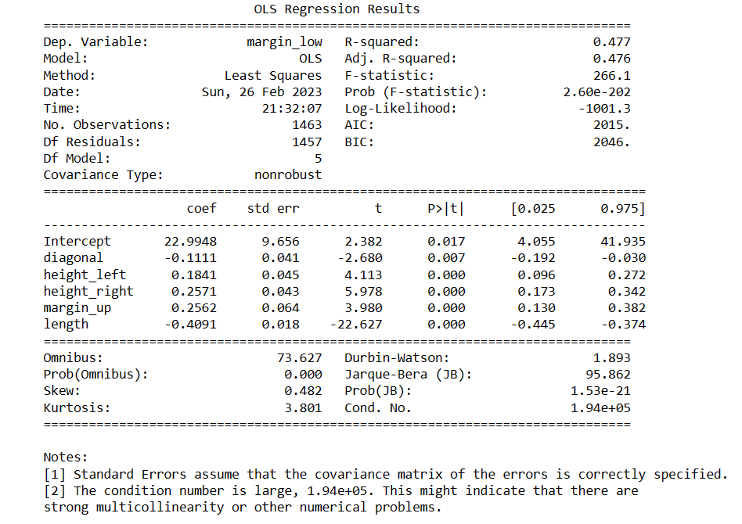
RÉGRESSION LINÉAIRE / IMPUTATION
Tests
La régression OLS (moindres carrés ordinaires) est une technique pour estimer les coefficients d'une régression linéaire qui décrivent les relations entre une ou plusieurs variables quantitatives et une variable dépendante
L’équation de la droite de régression est capable de déterminer 48 % de la distribution des points
Omnibus décrit la normalité de la distribution de nos résidus.
Omnibus 73,627 ≠ 0 , Prob(omnibus) 0 ≠ 1
L’hypothèse n'est pas vérifiée. Les résidus ne sont pas normalement distribués
Skewness (S) mesure le degré d'asymétrie de la distribution
Kurtosis (K)mesure le degré d'aplatissement de la distribution
S 0,482 ≠ 0, K 3,801 ≠ 3
La distribution ne suit pas une loi normale
Durbin-Watson est une mesure de l'homoscédasticité
1 < 1,893 < 2
La distribution des erreurs dans nos données est uniforme
Jarque-Bera (JB) sert à tester si la distribution est normale.
Prob(JB) est la probabilité que la valeur de Jarque-Bera dépasse 5%
1.53e-21 < 0.05
La distribution ne suit pas une loi normale

Slide 13
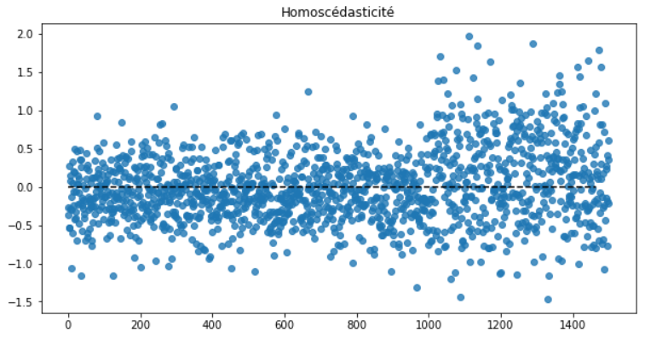
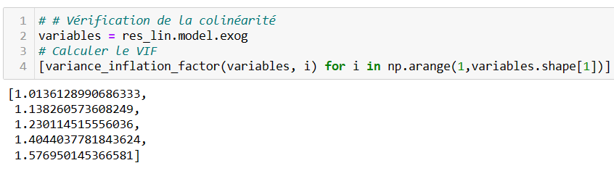
RÉGRESSION LINÉAIRE / IMPUTATION
Tests
VIF évalue si les facteurs sont corrélés les uns aux autres
L'homoscédasticité montre une distribution uniforme des erreurs dans nos données
Aucune valeur VIF supérieure à 10
Pas de MULTICOLINÉARITÉ
P-value < 0,5
L'hypothèse d'homoscédasticité de notre régression linéaire est donc considérée comme vérifiée au risque alpha 5 %

Slide 14
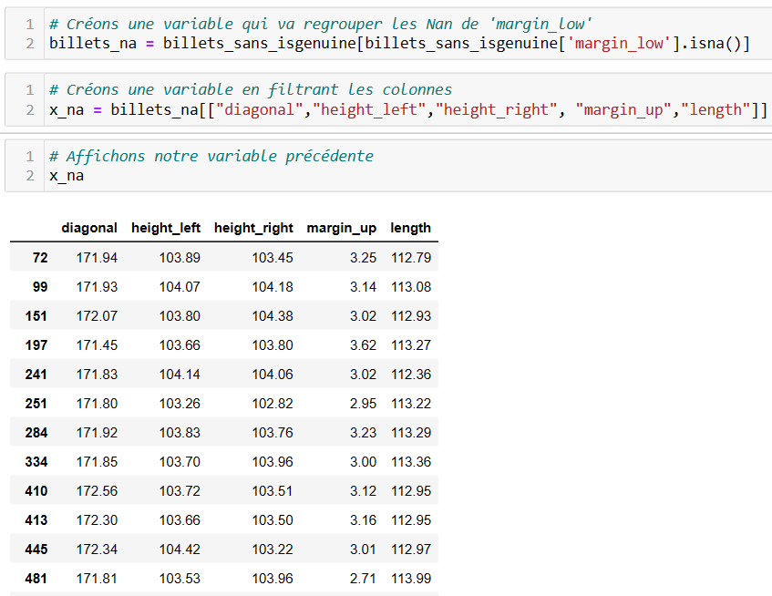
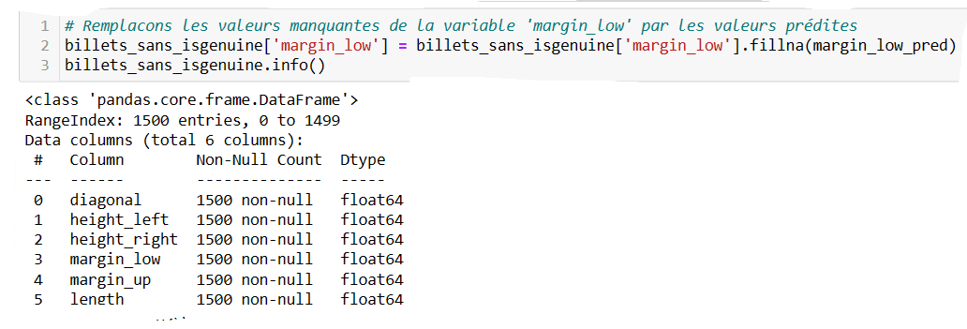
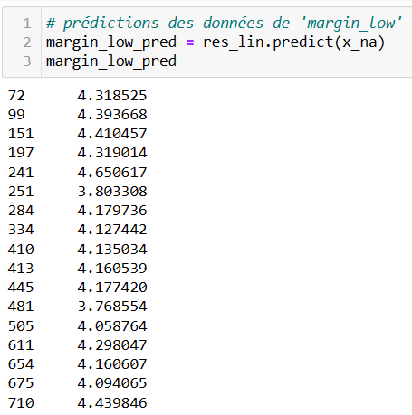
RÉGRESSION LINÉAIRE / IMPUTATION
Imputations des valeurs manquantes

Slide 15
RÉGRESSION LINÉAIRE / IMPUTATION
Résumé de la partie
Le modèle par la régression linéaire n'est pas pertinent parce que sur les 3 hypothèses rien que 2 sont vérifiés à savoir :
- Normalité de la distribution des résidus : Avec JB, Omnibus la distribution ne suit pas une loi normale
- Homoscédasticité : L'hypothèse d'homoscédasticité de notre régression linéaire est donc considérée comme vérifiée au risque alpha 5 %.
- Colinéarité : Aucune valeur VIF supérieure à 10, il est tentant d’affirmer qu’il n’y a pas de multicolinéarité.

Slide 16
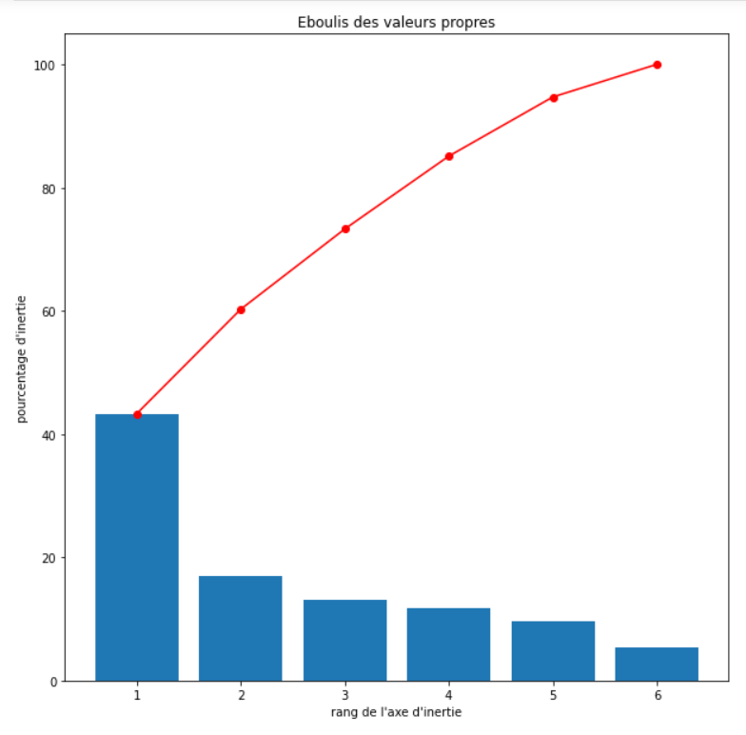
ANALYSE DES COMPOSANTES PRINCIPALES (ACP)
Eboulis des valeurs propres
Définir le nombre d’axes principaux d’analyse afin de définir les axes principaux à analyser
Les 2 premières composantes
expliquent plus de la moitié (60,24 %) de la variabilité
60,24
Une analyse sur les deux premiers axes est donc cohérente et suffisante

Slide 17
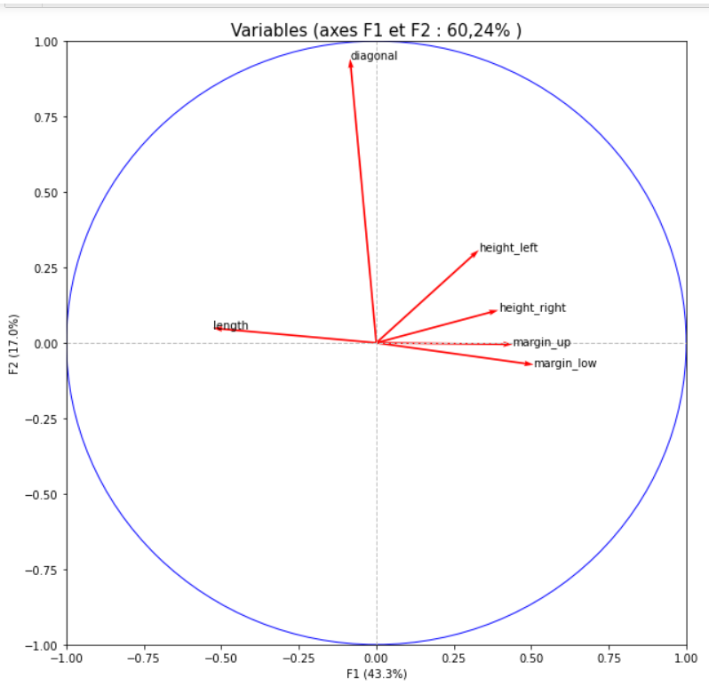
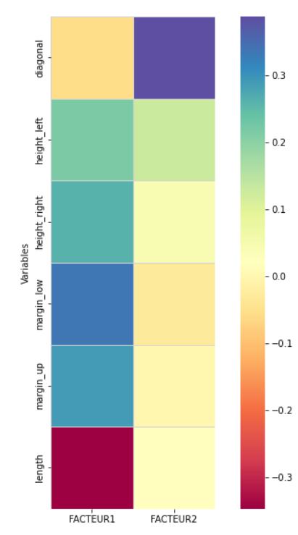
ANALYSE DES COMPOSANTES PRINCIPALES (ACP)
Cercle des corrélations
Projection des variables initiales sur un plan à deux dimensions constitué par les deux premiers facteurs
FACTEUR (F1)
Length
Height_left
Height_right
Margin_up
Margin_low
FACTEUR (F2)
Diagonal

Slide 18
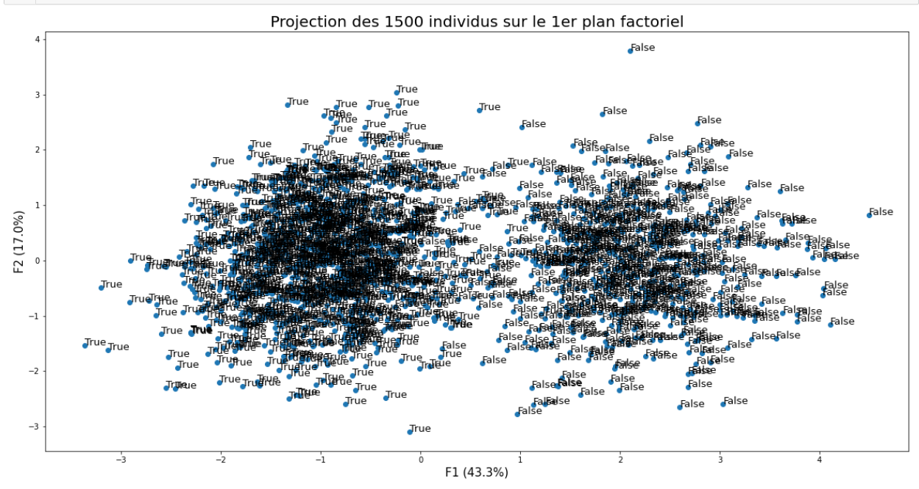
ANALYSE DES COMPOSANTES PRINCIPALES (ACP)
Projection des individus
2 Classes bien distinctes avec des billets mal classés de part et d’autre

Slide 19
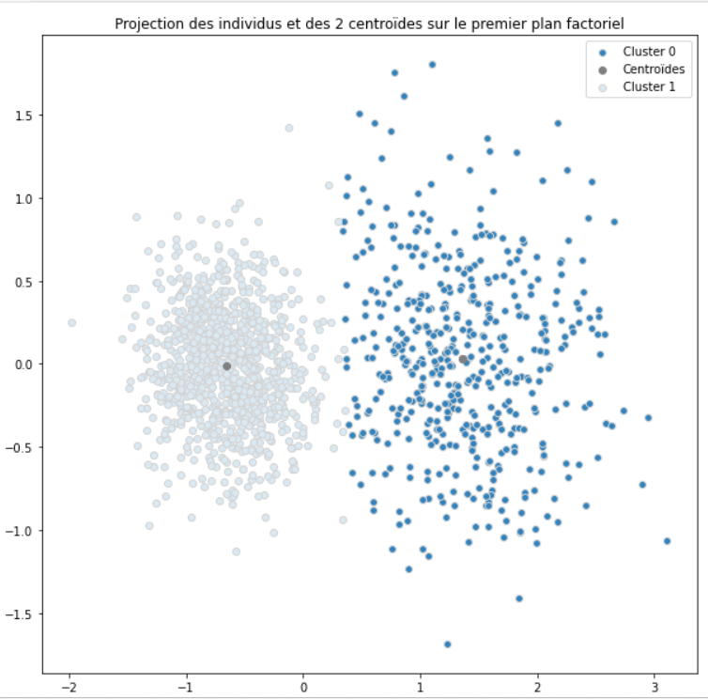
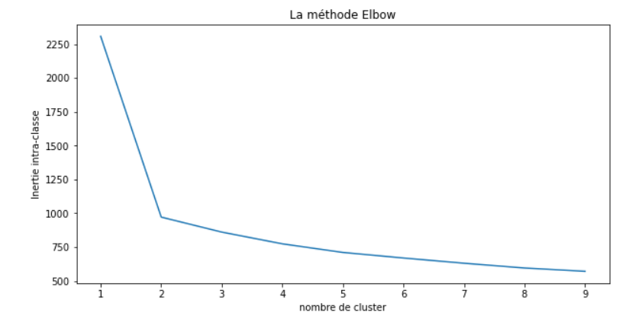
K-MEANS
K-MEANS - Nombre de clusters et Projection
C'est l'un des algorithmes de clustering les plus répandus. Il permet d'analyser un jeu de données caractérisées par un ensemble de descripteurs, afin de regrouper les données “similaires” en groupes (ou clusters).
Le point d’inflexion de la courbe se trouve au niveau de 2
K-means a regroupé 2 Clusters avec les même similitudes
2 Clusters
Faux billets = Cluster 0
Vrais billets = Cluster 1

Slide 20
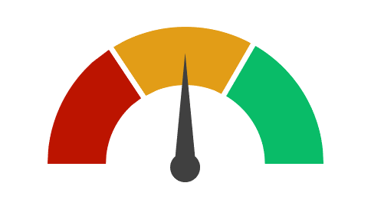
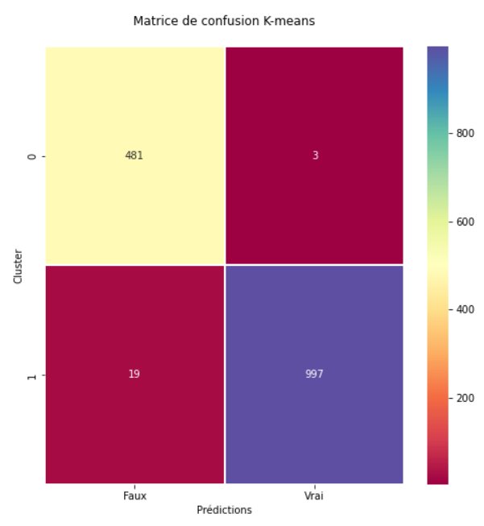
K-MEANS
Matrice de confusion et métriques
La matrice de confusion est en quelque sorte un résumé des résultats de prédiction pour un problème particulier de classification
3 Vrais billets parmi les faux billets
Accuracy
Le modèle est précis à 98,5 % pour faire une bonne prédiction
19 Faux billets parmi les vrais billets
Precision
Le modèle est précis à 99 % lorsqu'il indique qu'un billet est faux.
Recall
Le modèle a correctement classé 98 % des échantillons positifs

Slide 21
ACP / K-MEANS
Résumé de la partie
Les deux nuages de points en fonction de la variable is_genuine sont bien identifiés
En toute logique 2 clusters semblent la meilleure solution
Quelques vrais billets (3) considérés comme faux par le k-means
La classification par K-means est fidèle à 98,5%
Une marge d’erreur de 1,5%

Slide 22
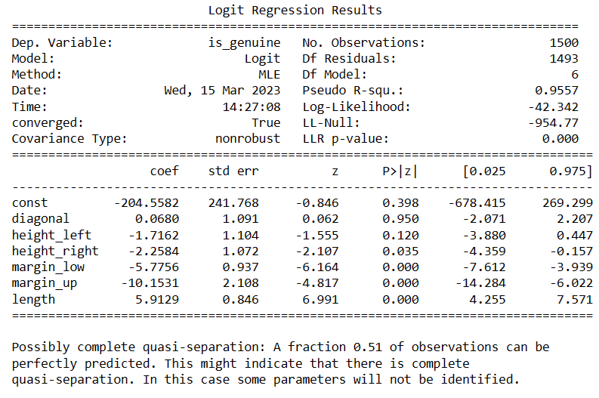
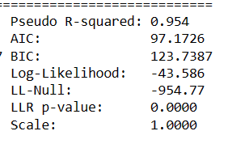
RÉGRESSION LOGISTIQUE
Test
Le modèle logit est souvent utilisé pour la classification et l'analyse prédictive. La régression logistique estime la probabilité qu'un événement se produise, tel que voter ou ne pas voter, sur la base d'un ensemble de données donné de variables indépendantes.
L’équation de la droite de régression est capable de déterminer 95,57% de la distribution des points
‘diagonal’ et ‘height_left’ sont non significatives car p_valeurs supérieures à 5 %
Après avoir retirer les deux variables non significatives (à savoir 'diagonal' et 'height_left') on a un R2 de 95,4 % contre 95,57 %. Le modèle reste plus performant.

Slide 23
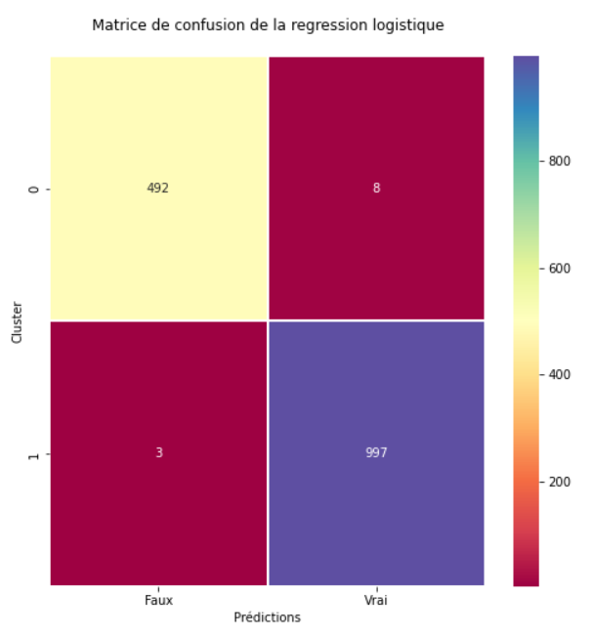
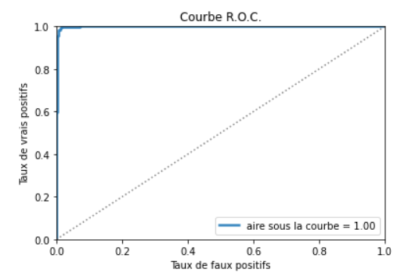
RÉGRESSION LOGISTIQUE
Matrice de confusion et mesure de la performance
La courbe ROC est une représentation graphique des performances de tout modèle de classification à tous les seuils de classification.
Accuracy = 99 %
Precision = 99 %
Recall = 99 %
MODÈLE PARFAIT

Slide 24
RÉGRESSION LOGISTIQUE
Résumé de la partie
R2 est significatifs malgré la suppression variables non significatives
Les métriques et courbe R.O.C montre un modèle parfait
Les résultats parfaits sont certainement dû aux déséquilibre des classes
Nous n'avions plus assez de temps, mais il est possible d'équilibrer les classes et d'appliquer à nouveau les étapes de la régression

Slide 25
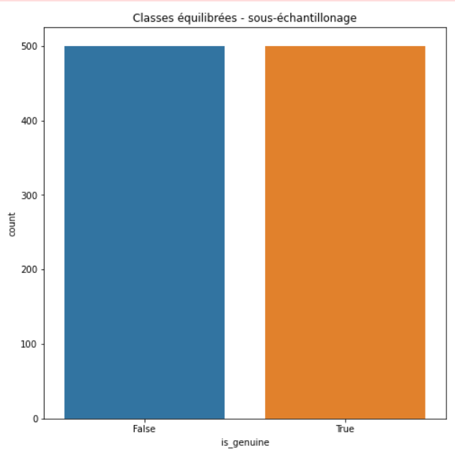
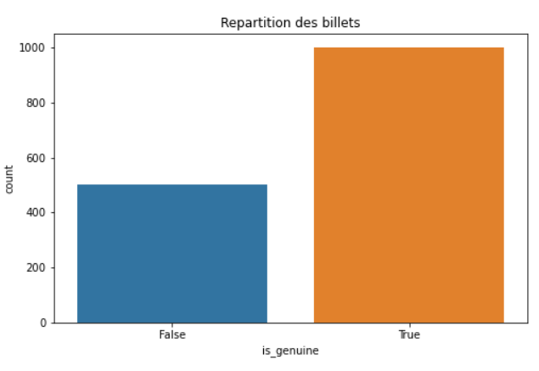

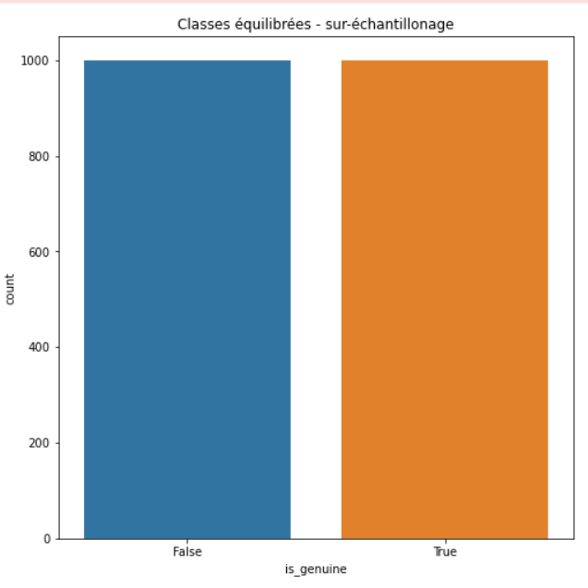

RÉÉQUILIBRAGE DES CLASSES
Sous-échantillonnage et sur-échantillonnage
On diminue le nombre d’observations de la classe majoritaire
1000 devient 500
On augmente le nombre d’observations de la classe minoritaire
500 devient 1000

Slide 26


TEST DE L’ ALGORITHME
Création d’une fonction

